Slide 1
Thứ hai ngày 7 tháng 3 năm 2022
Luyện từ và câu

Slide 2
KHỞI ĐỘNG

Slide 3
* Em hãy nêu các cách nhân hóa mà em đã được học?
Có 3 cách nhân hóa:
1. Gọi sự vật bằng từ dùng để gọi con người.
2. Tả sự vật bằng những từ dùng để tả người.
3. Nói với sự vật thân mật như nói với con người.

Slide 4
Luyện từ và câu
Nhân hóa
Ôn tập cách đặt và trả lời câu hỏi vì sao?
Bài 1: Đoạn thơ dưới đây tả những sự vật, con vật nào? Cách gọi và tả chúng có gì hay?
Những chị lúa phất phơ bím tóc.
Những cậu tre bá vai nhau thì thầm đứng học
Đàn cò áo trắng
khiêng nắng
Qua sông
Cô gió chăn mây trên đồng
Bác mặt trời đạp xe qua ngọn núi

Slide 5
+ Tìm những sự vật và con vật được tả trong đoạn thơ?
+ Các sự vật, con vật được gọi và tả bằng những từ ngữ nào?
Tên các sự vật, con vật
Các sự vật, con vật được gọi
Các sự vật, con vật được tả.
Lúa
chị
phất phơ bím tóc
Tre
cậu
bá vai nhau thì thầm đứng học
Đàn cò
áo trắng, khiêng nắng, qua sông
Gió
cô
chăn mây trên đồng
Mặt trời
bác
đạp xe qua ngọn núi
* Cách tả và goi sự vật, con vật như vậy làm cho các sự vật, con vật trở lên sinh động hơn, gần gũi với con người hơn, đáng yêu hơn.

Slide 6
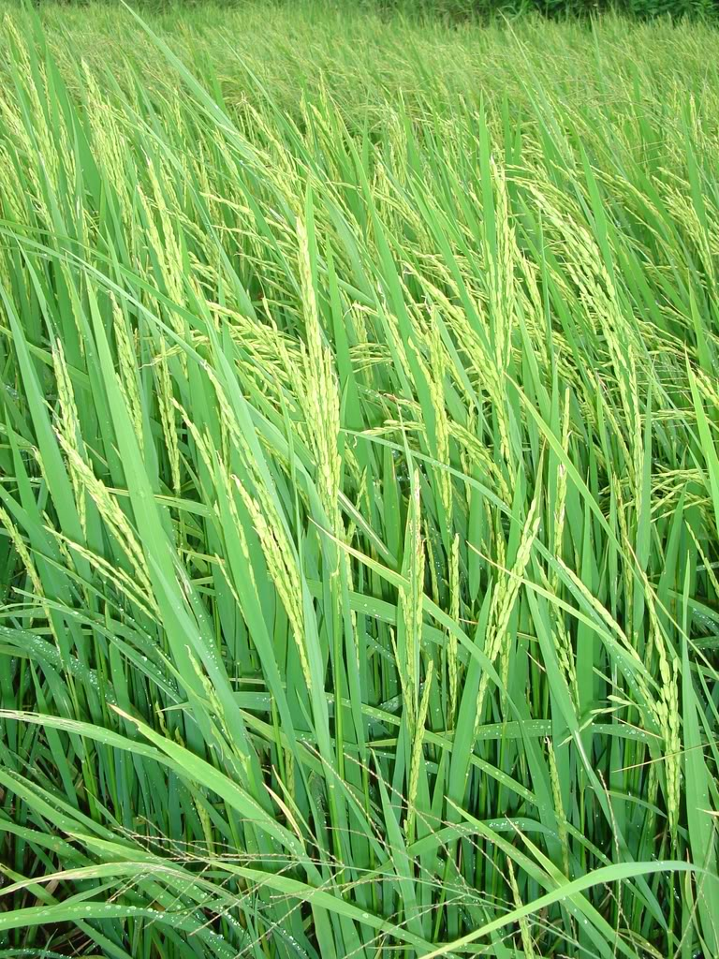
Những chị lúa phất phơ bím tóc

Slide 7
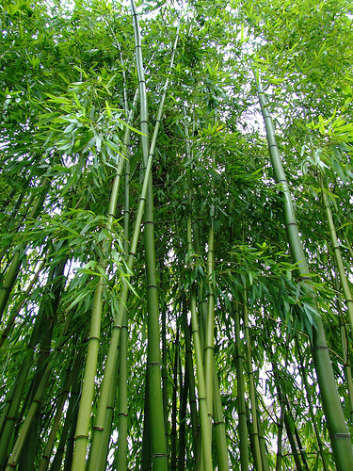
Những cậu tre bá vai nhau thì thầm đứng học

Slide 8
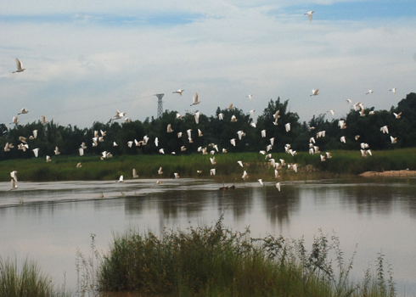
Đàn cò áo trắng - Khiêng nắng qua sông

Slide 9
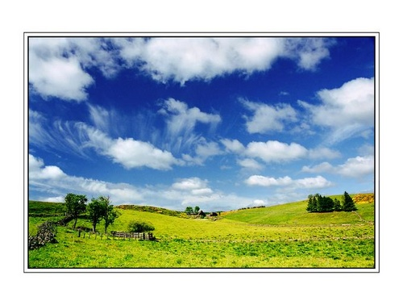
Chị gió chăn mây trên đồng

Slide 10
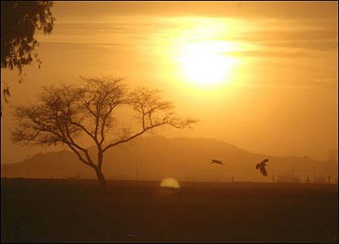
Bác mặt trời đạp xe qua núi

Slide 11
Bài 2: Tìm và gạch chân cho bộ phận trả lời cho câu hỏi Vì sao?
a) Cả lớp cười ồ lên vì câu thơ vô lí quá.
b) Những chàng man - gát rất bình tĩnh vì họ thường là những người phi ngựa giỏi nhất.
c)Chị em Xô-phi đã về ngay vì họ nhớ lời mẹ dặn không được làm phiền người khác.

Slide 12
Bài 3: Dựa vào nội dung bài tập đọc Hội vật hãy trả lời các câu hỏi sau:
a) Vì sao người tứ xứ đổ về xem vật rất đông?
b) Vì sao lúc đầu keo vật xem chừng chán ngắt?
c) Vì sao ông Cản Ngũ mất đà chúi xuống?
d) Vì sao Quắm Đen thua ông Cản Ngũ?

Slide 13
Bài 3: Dựa vào nội dung bài tập đọc Hội vật hãy trả lời các câu hỏi sau:
a) Vì sao người tứ xứ đổ về xem vật rất đông?
- Người tứ xứ về xem hội rất đông vì ai cũng muốn được xem mặt, xem tài ông Cản Ngũ.
- Người tứ xứ về xem vật rất đông vì ai cũng muốn biết ông Cản Ngũ vật hay ra sao.

Slide 14
b) Vì sao lúc đầu keo vật xem chừng chán ngắt?
- Lúc đầu keo vật xem chừng chán ngắt vì Quắm Đen vật rất hăng, lăn xả vào ông Cản Ngũ. Còn ông Cản Ngũ thì lớ ngớ, chậm chạp, không chống đỡ gì.
c) Vì sao ông Cản Ngũ mất đà chúi xuống?
- Ông Cản Ngũ mất đà chúi xuống vì ông bước hụt, thực ra là ông cố bước hụt để dụ Quắm Đen vào thế vật của ông.
- Ông Cản Ngũ mất đà chúi xuống vì ông muốn dụ Quắm Đen vào thế vật mà ông mạnh nhất.

Slide 15
d) Vì sao quắm Đen thua ông Cản Ngũ?
- Quắm Đen thua ông Cản Ngũ vì anh ta mắc mưu ông.
- Quắm Đen thua ông Cản Ngũ vì anh ta nông nổi, thiếu kinh nghiệm, còn ông Cản Ngũ lắm mưu trí, giàu kinh nghiệm và giàu sức khỏe.

Slide 16
VẬN DỤNG

Slide 17
AI NHANH AI ĐÚNG
Hết giờ
1
2
3
4
5
6
7
8
9
10
Trong các câu thơ bên câu thơ nào không dùng hình ảnh nhân hóa
A
Trăng nằm ngủ giữa trời mây
B
Gió tinh nghịch cuốn trăng bay giữa trời
C
Trăng còn say với giấc mơ
D
Gió nhè nhẹ thổi đôi bờ bóng mây

Slide 18
AI NHANH AI ĐÚNG
Hết giờ
1
2
3
4
5
6
7
8
9
10
A
Trong các câu bên câu nào có hình ảnh nhân hóa
Trăng tròn như cái đĩa
B
Ông trăng như cái mâm vàng.
C
Hoa lựu như lửa lập lòe.
D
Làn sương lam mỏng lung linh

Slide 19
AI NHANH AI ĐÚNG
Trong các câu sau câu nào là câu trả lời cho câu hỏi vì sao?
Hết giờ
1
2
3
4
5
6
7
8
9
10
3
A
Bố mẹ Phương rất tự hào về con.
B
Phương là học sinh rất chăm chỉ.
3
C
Phương mang chậu cây nhỏ xíu về nhà.
D
Phương được các bạn yêu quý vì rất chăm chỉ.

Slide 20
DẶN DÒ

Slide 21
CHÀO TẠM BiỆT
CÁC EM !

